Slide 1






第七届CCF开源创新大赛 项目贡献赛道决赛答辩
赛题名称（基于信创的文件全文搜索功能库）
作品名称：基于QT库与C++开发的文件全文搜索功能库
汇报人：潜水艇团队
2024年11月2日

Slide 2
01、项目背景
目录
CONTENT
02、设计思路
03、完成情况
04、特色创新

Slide 3
01、项目背景

Slide 4
随着信息技术迅猛发展，面对大量的文本数据，传统的搜索方法已难以满足用户的各类需求，更加无法适应各类工作场景。
为了解决用户在海量信息中精确寻求有效信息的需求，提升用户在各种场景下的工作效率，设计一款高效、便捷的文件内容搜索工具显得迫切而又至关重要。在该赛道下，国内相比国外暂时无较好的同类产品，并且大多数相关项目都未采用开源协议，使得该工具的开发难以进行。
借第七届CCF开源大赛举办的契机与信创开源广场的支持，我们组建了团队以攻克该难题，经过了一段时间的团队合作，在对网络现有开源项目进行参考的情况下，初步开发了满足基础功能的软件，在此基础上，实现了些许技术创新。

Slide 5
02、设计思路

Slide 6
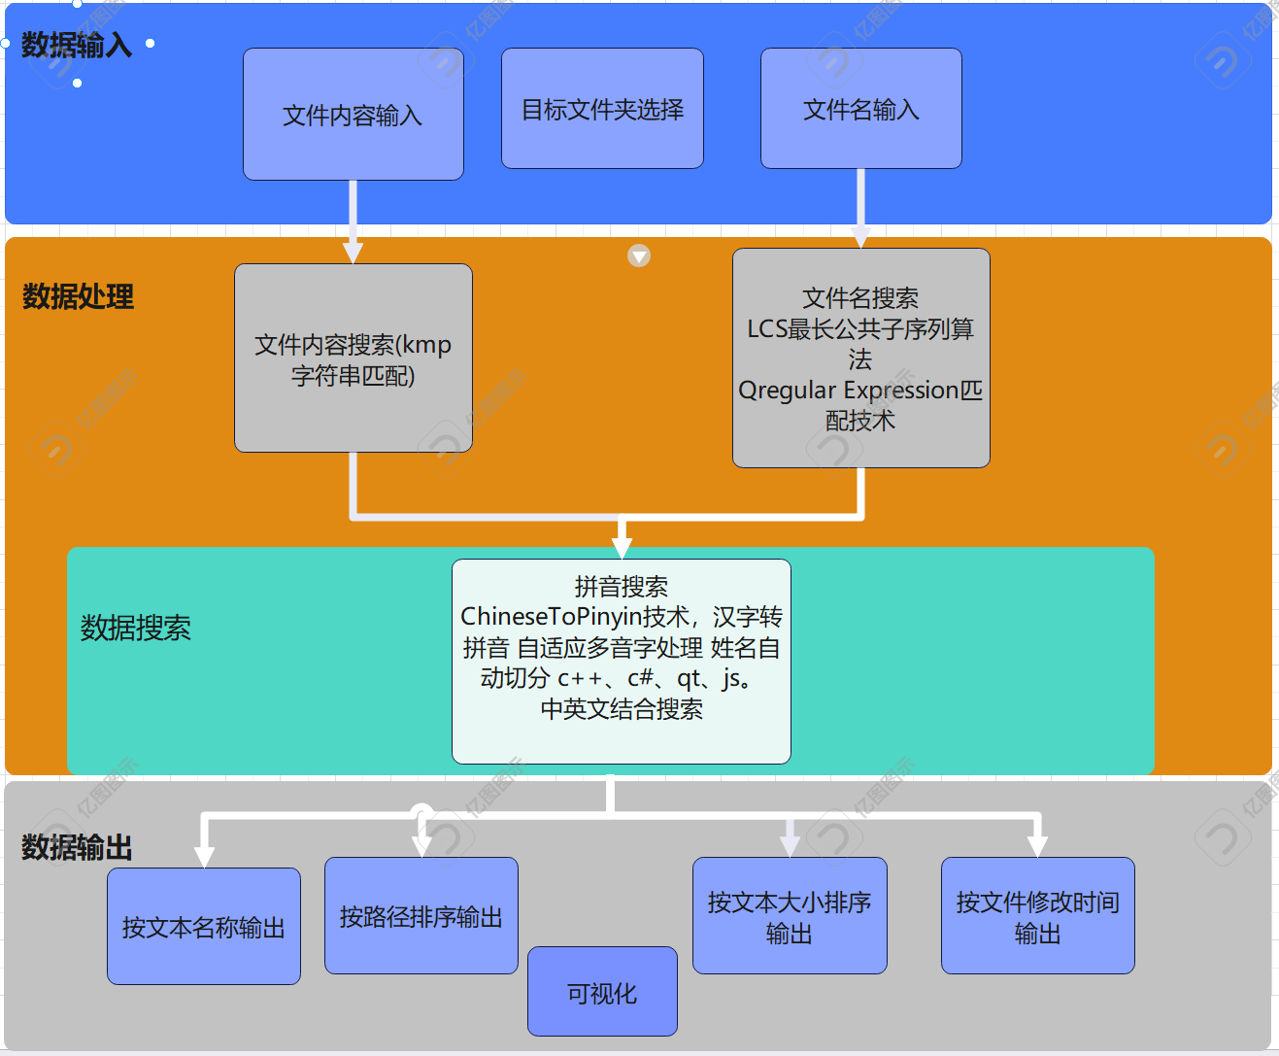
总体架构图
LCS最长公共子序列算法：通过动态规划构建二维表记录匹配情况。（详见功能点第一点）
ChineseToPinyin技术：汉字转拼音 自适应多音字处理 姓名自动切分 c++、c#、qt、js。（详见技术创新性）

Slide 7
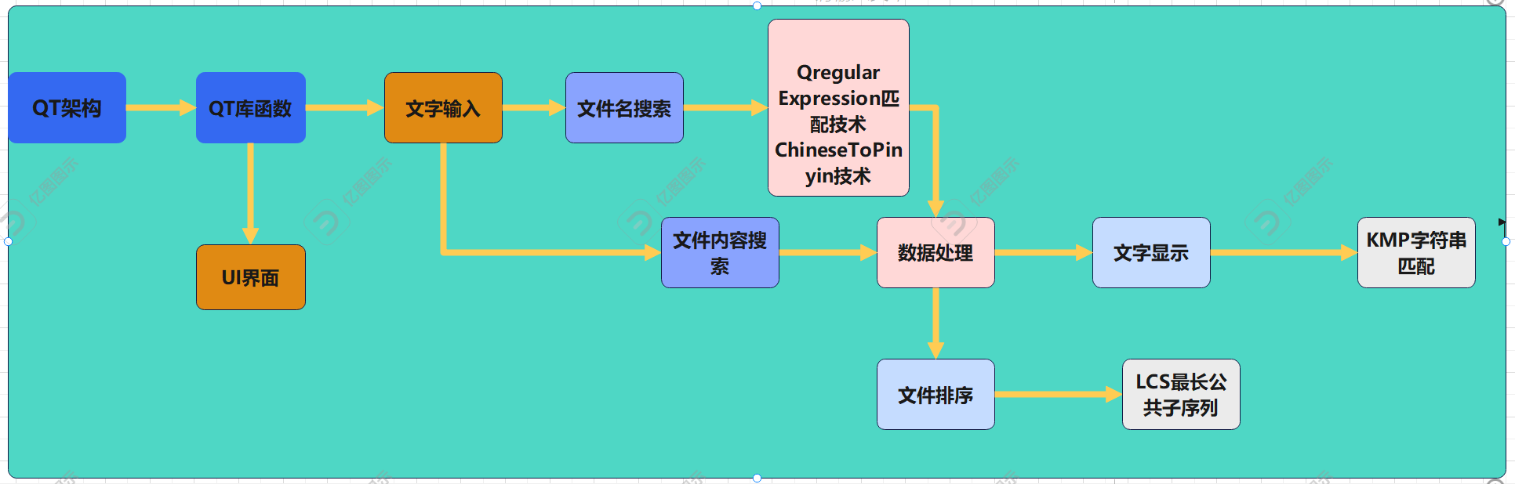
技术架构图
Qregular Expression匹配技术：与正则表达式结合，可以实现对文本的快速搜索、替换和提取。匹配特定字符、字符范围、数字、空格等，提供了强大的灵活性和效率。（功能点4中有提及）

Slide 8
03、完成情况

Slide 9
文件路径遍历搜索策略（BFS广度优先搜索）
1、选择搜索的根目录（尽量避免C:\ D:\之类的大型目录）
2、使用广度优先搜索的策略一层层向下遍历
1)若遇到文本文件，则将文件路径存储进用于保存文件信息的数据结构中。
2)若遇到文件夹，则将文件夹加入搜索队列中。
3、若有其他文件格式的搜索需求，可以对代码进行略微修改，将其他类型的文件也存储进数据结构中。
（注：保存文件信息的数据结构在代码QFileInfoList中）

Slide 10
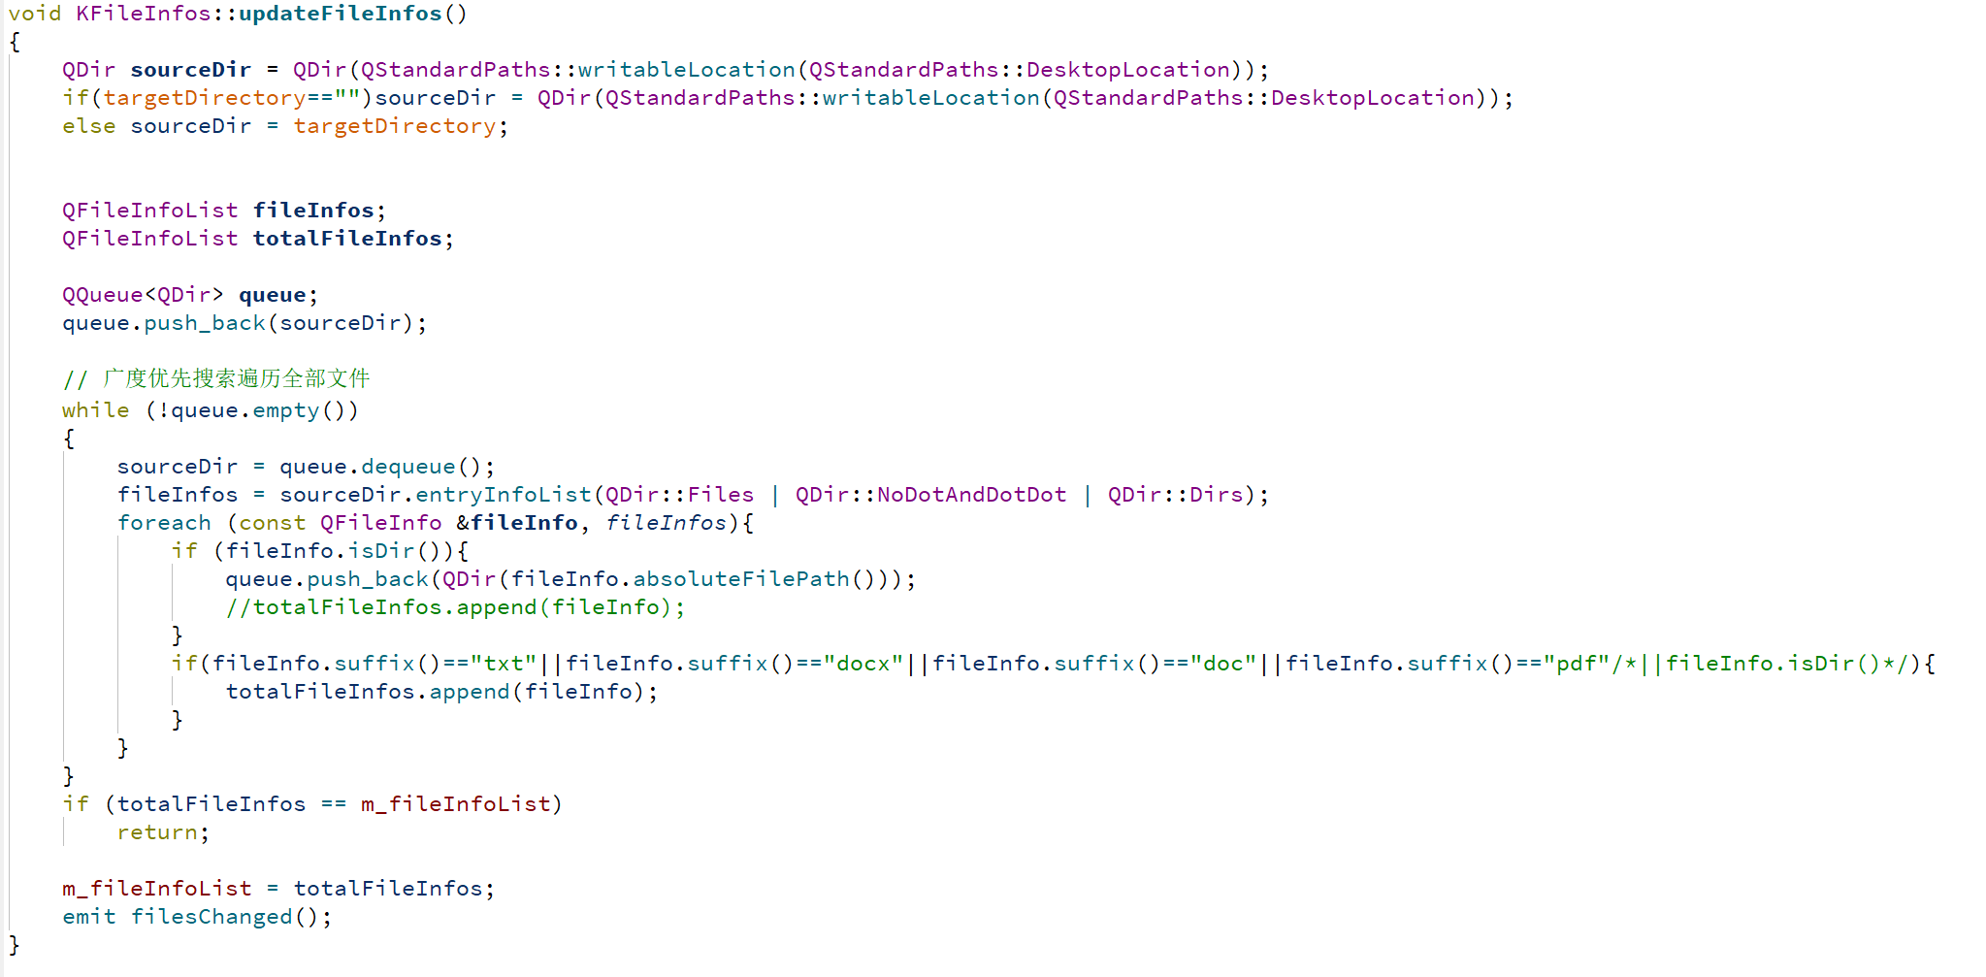
信息技术迅猛发展，面对各种文件格式，如文本、PDF、图片等，传统的搜索方法已难以满足用户的各类需求，更加无法适应各类工作场景。为了减轻用户如何在海量信息中精确寻求有效信息检索的负担，提升用户在各种场景下的工作效率，设计一款高效、便捷且具备自主知识产权的桌面端文件内容搜索工具显得迫切而又至关重要。其次，国内无较好的同类产品，并且大多数相关项目都未采用开源协议，使得该工具的开发难以进行。 借第七届CCF开源大赛举办的契机与信创开源广场的支持，我们组建了潜水艇团队以攻克该难题，经过了一段时间的团队合作，在对网络现有开源项目进行参考的情况下，初步开发了满足基础功能的软件，在此基础上，实现了些许技术创新。

Slide 11
文件路径遍历搜索策略（BFS广度优先搜索）
1、选择搜索的根目录（尽量避免C:\ D:\之类的大型目录）
2、使用广度优先搜索的策略一层层向下遍历
1)若遇到文本文件，则将文件路径存储进用于保存文件信息的数据结构中。
2)若遇到文件夹，则将文件夹加入搜索队列中。
3、若有其他文件格式的搜索需求，可以对代码进行略微修改，将其他类型的文件也存储进数据结构中。
（注：保存文件信息的数据结构在代码QFileInfoList中）

Slide 12

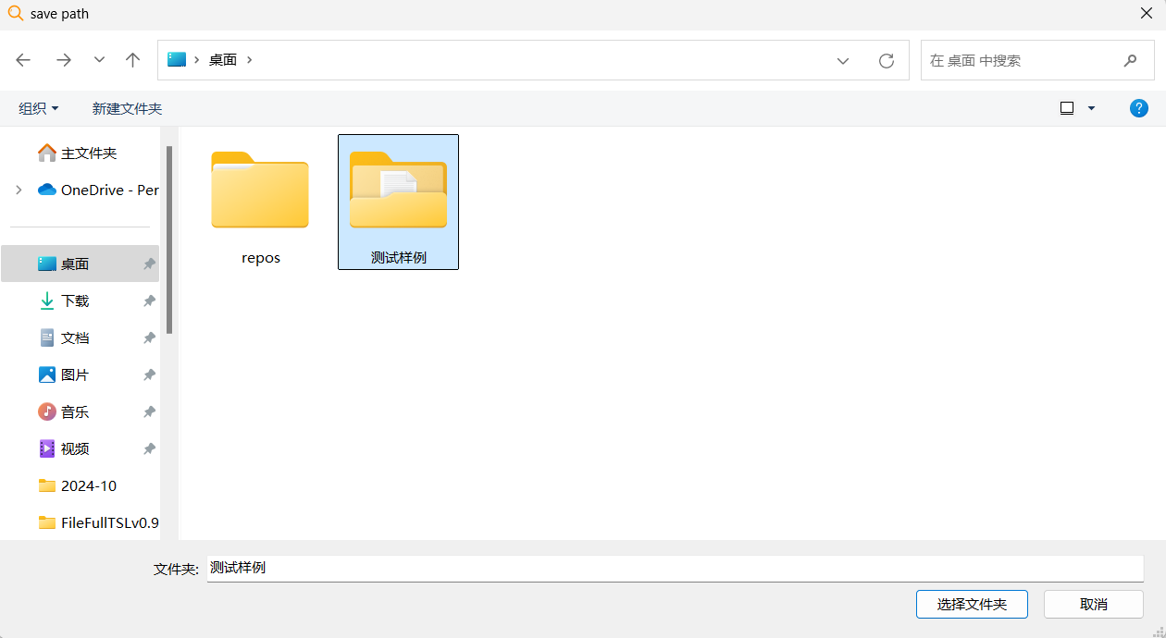
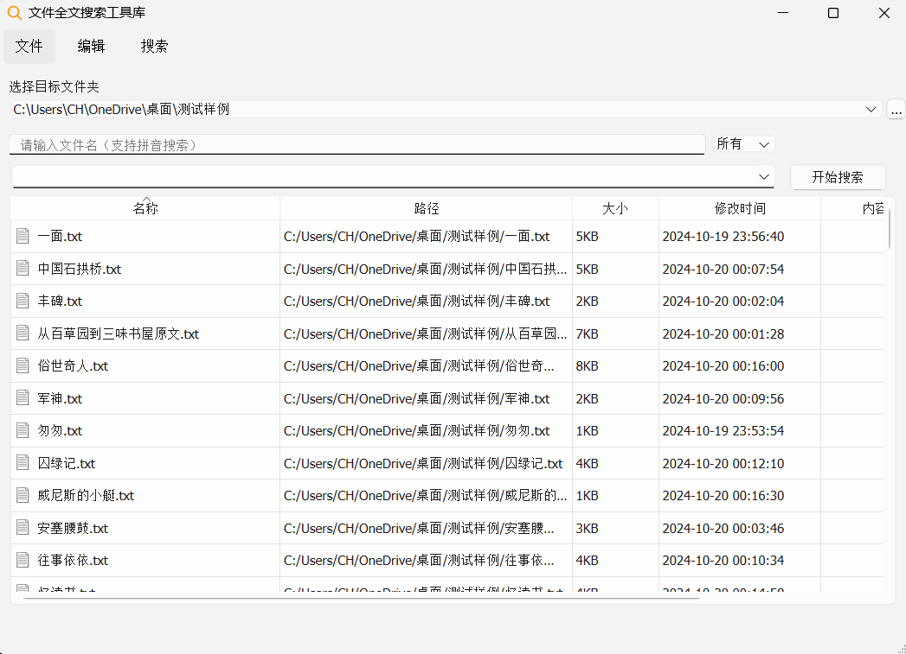
一、以文件名为索引搜索
1、可选择搜索的根目录
1)点击右侧图标→
2)默认搜索为桌面，可点击搜索之指定文件夹（如图4.1.1）
3)自动读取并显示文件夹内所包含内容（如图4.1.2）
图4.1.1
图4.1.2

Slide 13
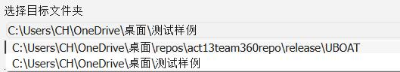
一、以文件名为索引搜索
2、搜索地址记忆功能
1）搜索为1秒一次,便于跟进文件更改,并且在选择地址后,当前地址自动加入地址索引,便于下次搜索时快速选择搜索根目录(如图4.1.3)。
图4.1.3

Slide 14
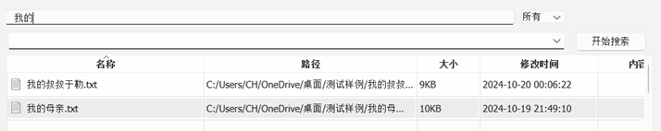
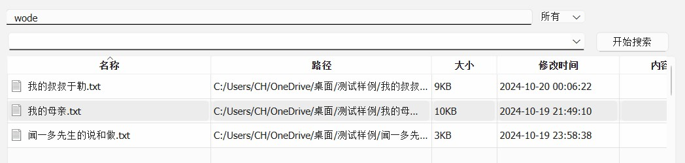
一、以文件名为索引搜索
3、文件名支持拼音、中文、英语搜索功能
1）支持中文搜索（如图4.1.4）
2）支持拼音搜索（如图4.1.5）
图4.1.4
图4.1.5

Slide 15
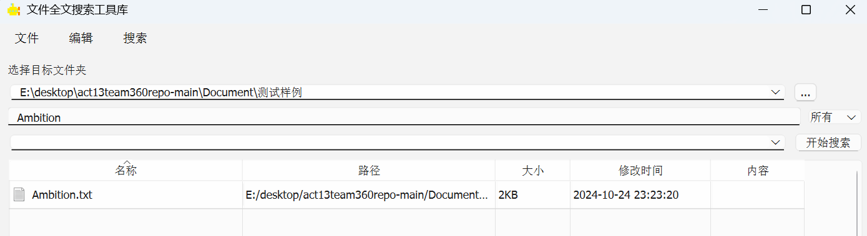
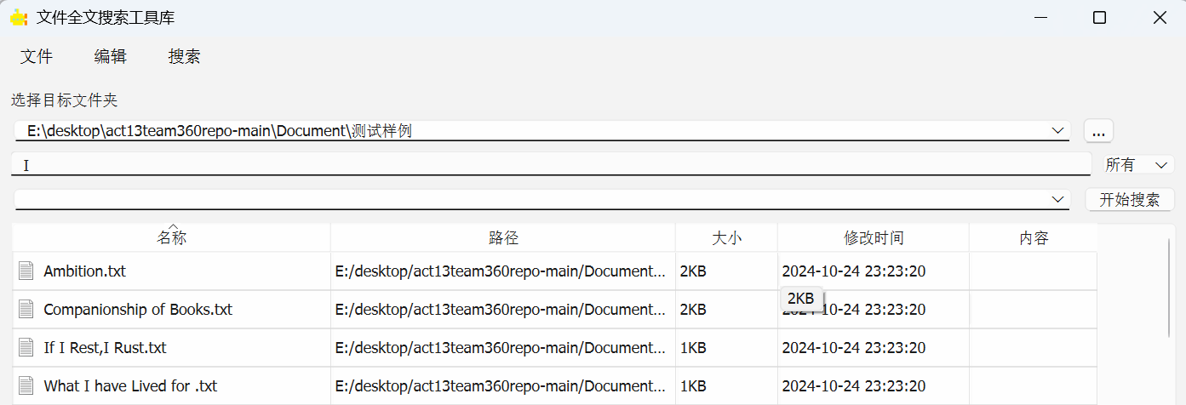
一、以文件名为索引搜索
3、文件名支持拼音、中文、英语搜索功能
3）支持英文搜索（如图4.1.6、图4.1.7）
图4.1.6
图4.1.7

Slide 16
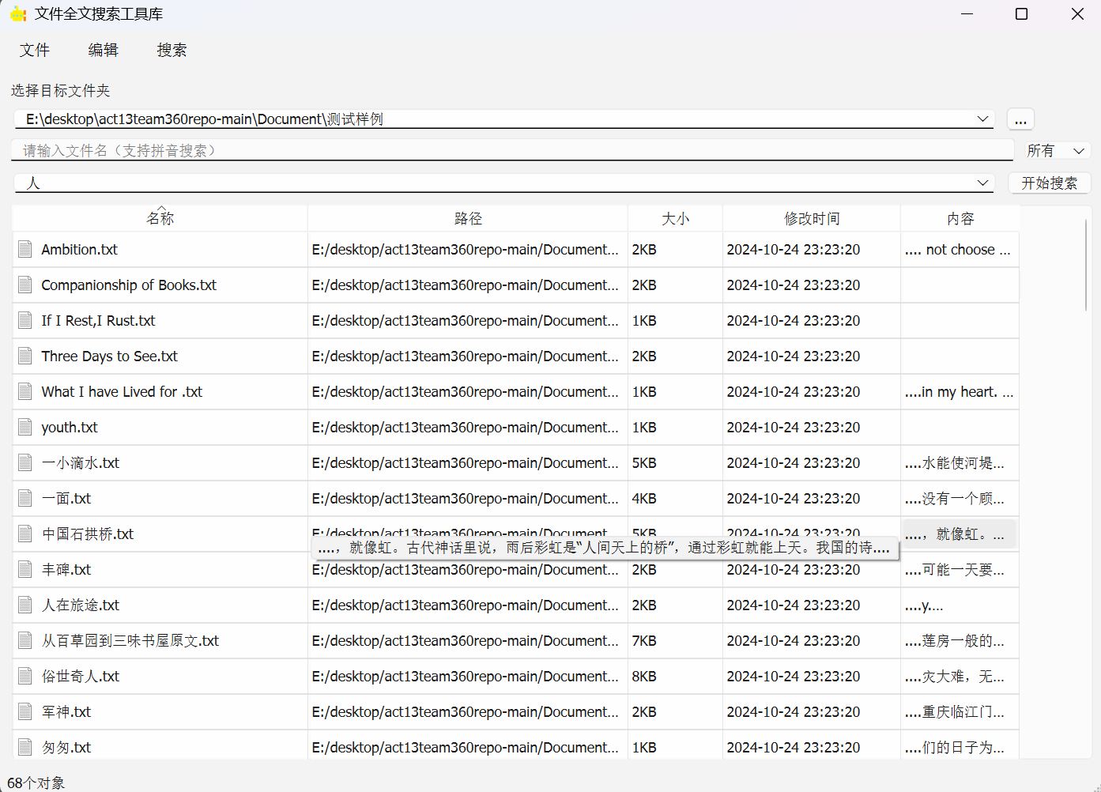
一、以文件名为索引搜索
4、文件内容支持拼音、中文、英语搜索功能
1）文件内容支持中文搜索（如图4.1.8）
图4.1.8

Slide 17
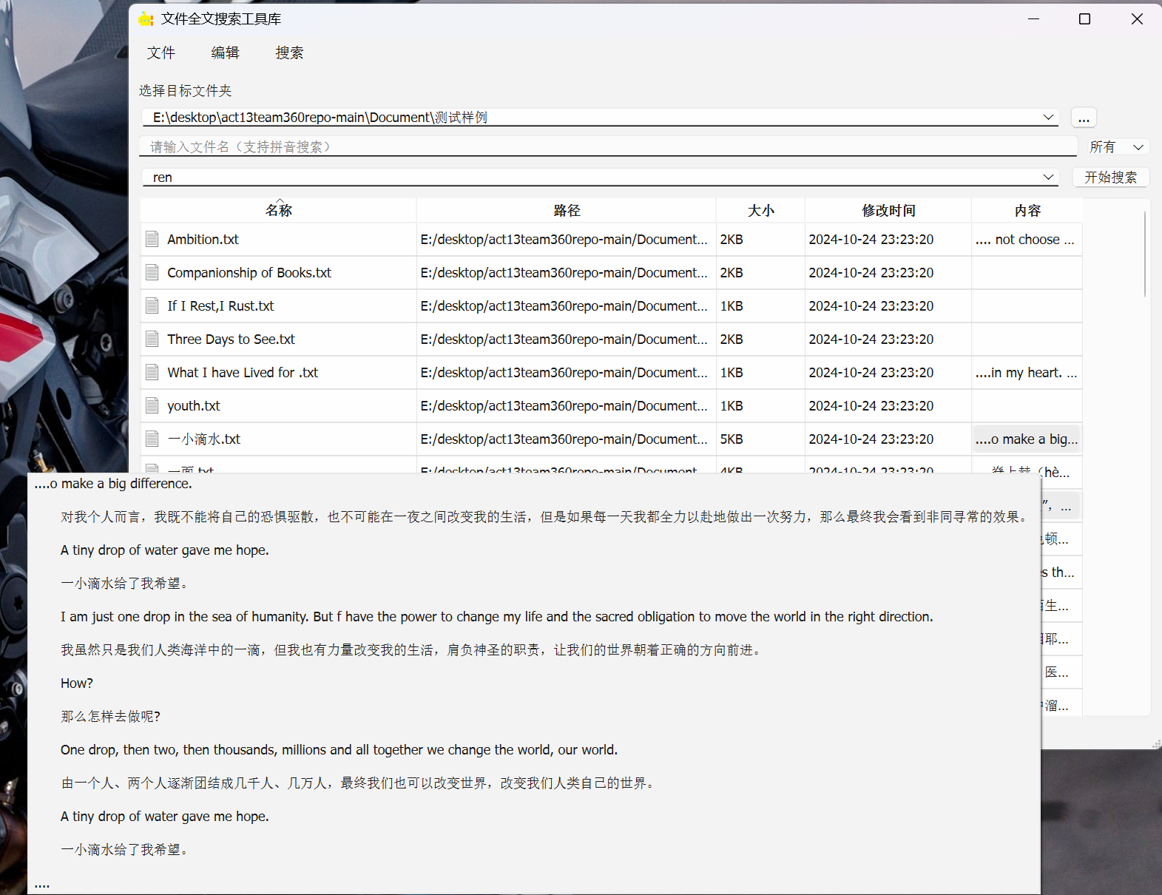
一、以文件名为索引搜索
4、文件内容支持拼音、中文、英语搜索功能
2）文件内容支持拼音搜索（如图4.1.9）
图4.1.9

Slide 18
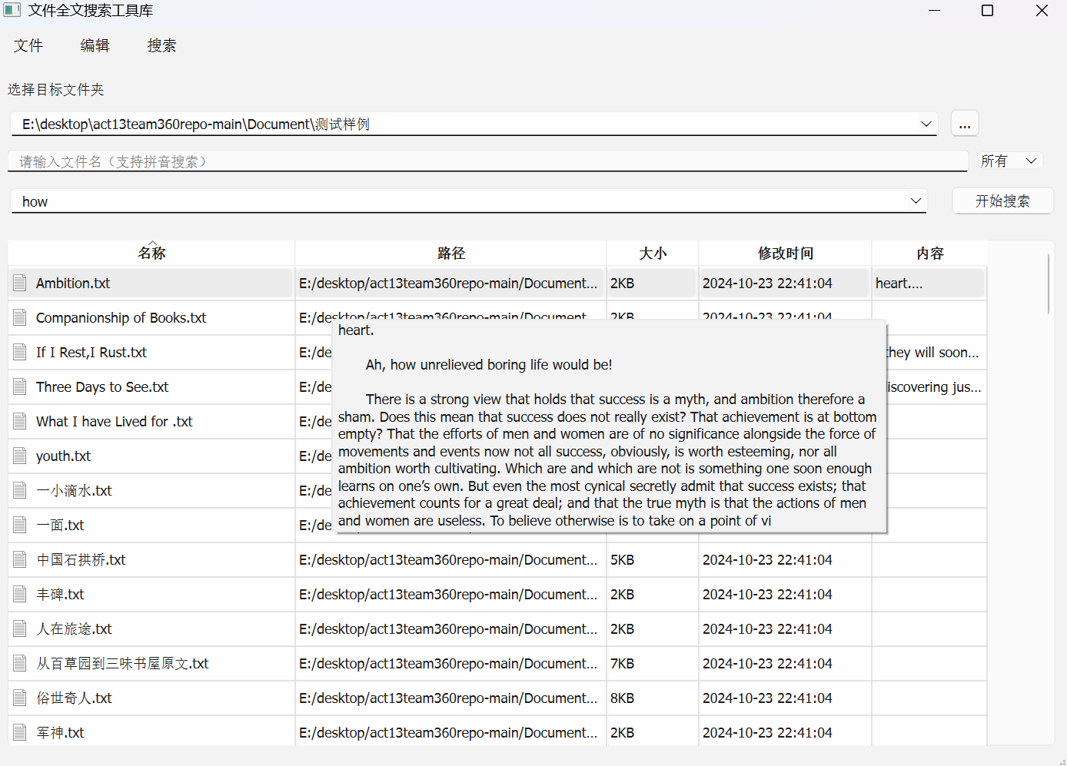
一、以文件名为索引搜索
4、文件内容支持拼音、中文、英语搜索功能
3）文件内容支持英文搜索（如图4.1.10）
图4.1.10

Slide 19
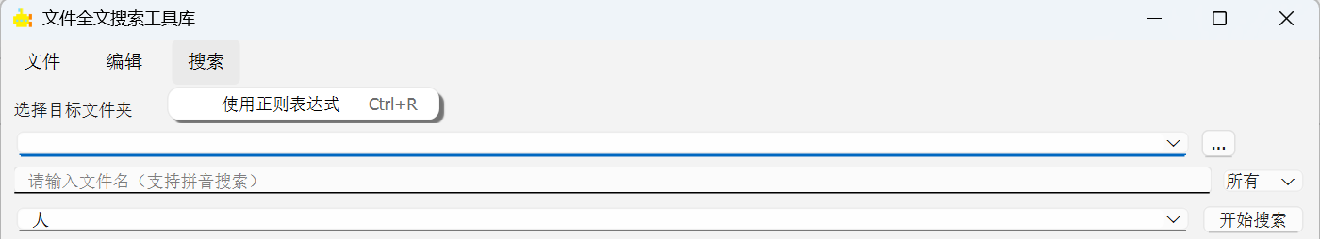
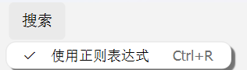
一、以文件名为索引搜索
5、正则表达式搜索（正则表达式用于匹配和操作文本，由一系列字符和特殊字符组成）
1）点击上侧搜索按键打开并勾选正则表达式搜索功能（如图4.1.11、图4.1.12）
图4.1.11
图4.1.12

Slide 20
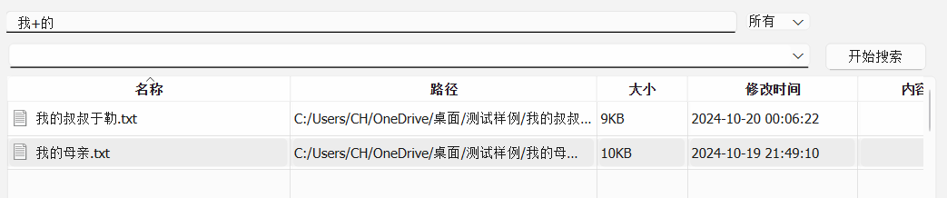
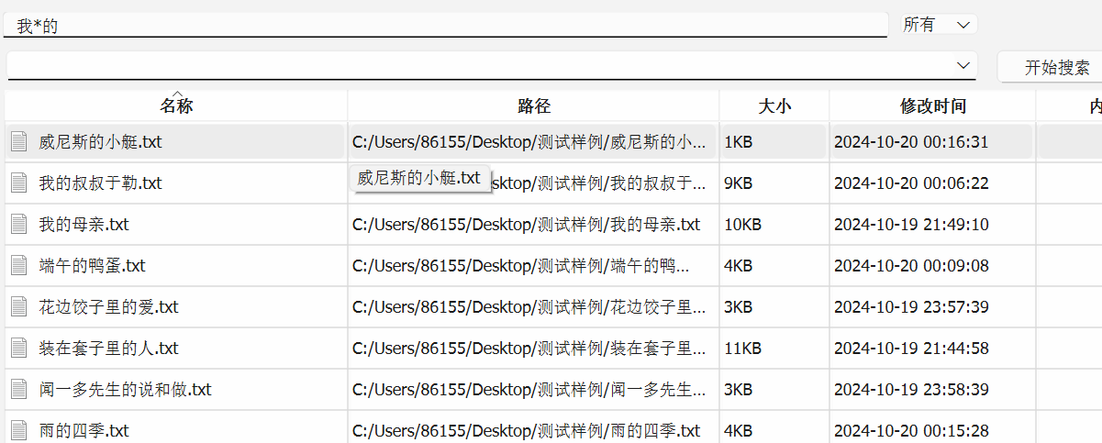
一、以文件名为索引搜索
5、正则表达式搜索（正则表达式用于匹配和操作文本，由一系列字符和特殊字符组成）
2）使用正则表达式进行搜索（如图4.1.13及4.1.14）
注：+ 号代表前面的字符必须至少出现一次（1次或多次）
图4.1.13
注：* 号代表前面的字符可以不出现，也可以出现一次或者多次（0次、或1次、或多次）
图4.1.14

Slide 21
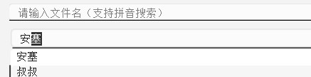
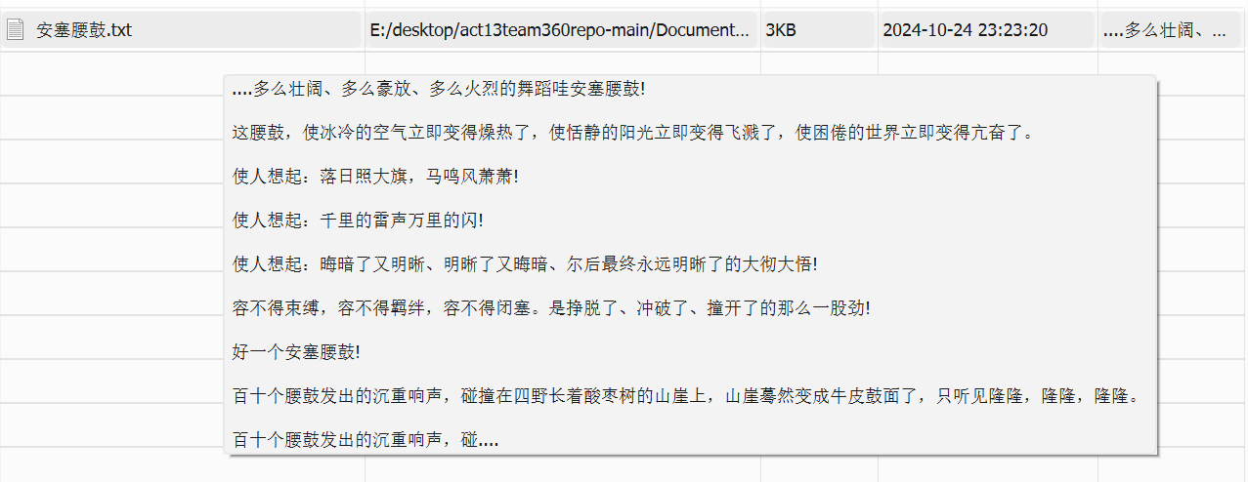
二、以文件内容为索引搜索（KMP算法）
1、搜索内容记忆及自动补全功能（如图4.2.1）
2、内容展示前瞻，包含搜索关键词的前后一段内容（如图4.2.2）
图4.2.1
图4.2.2

Slide 22
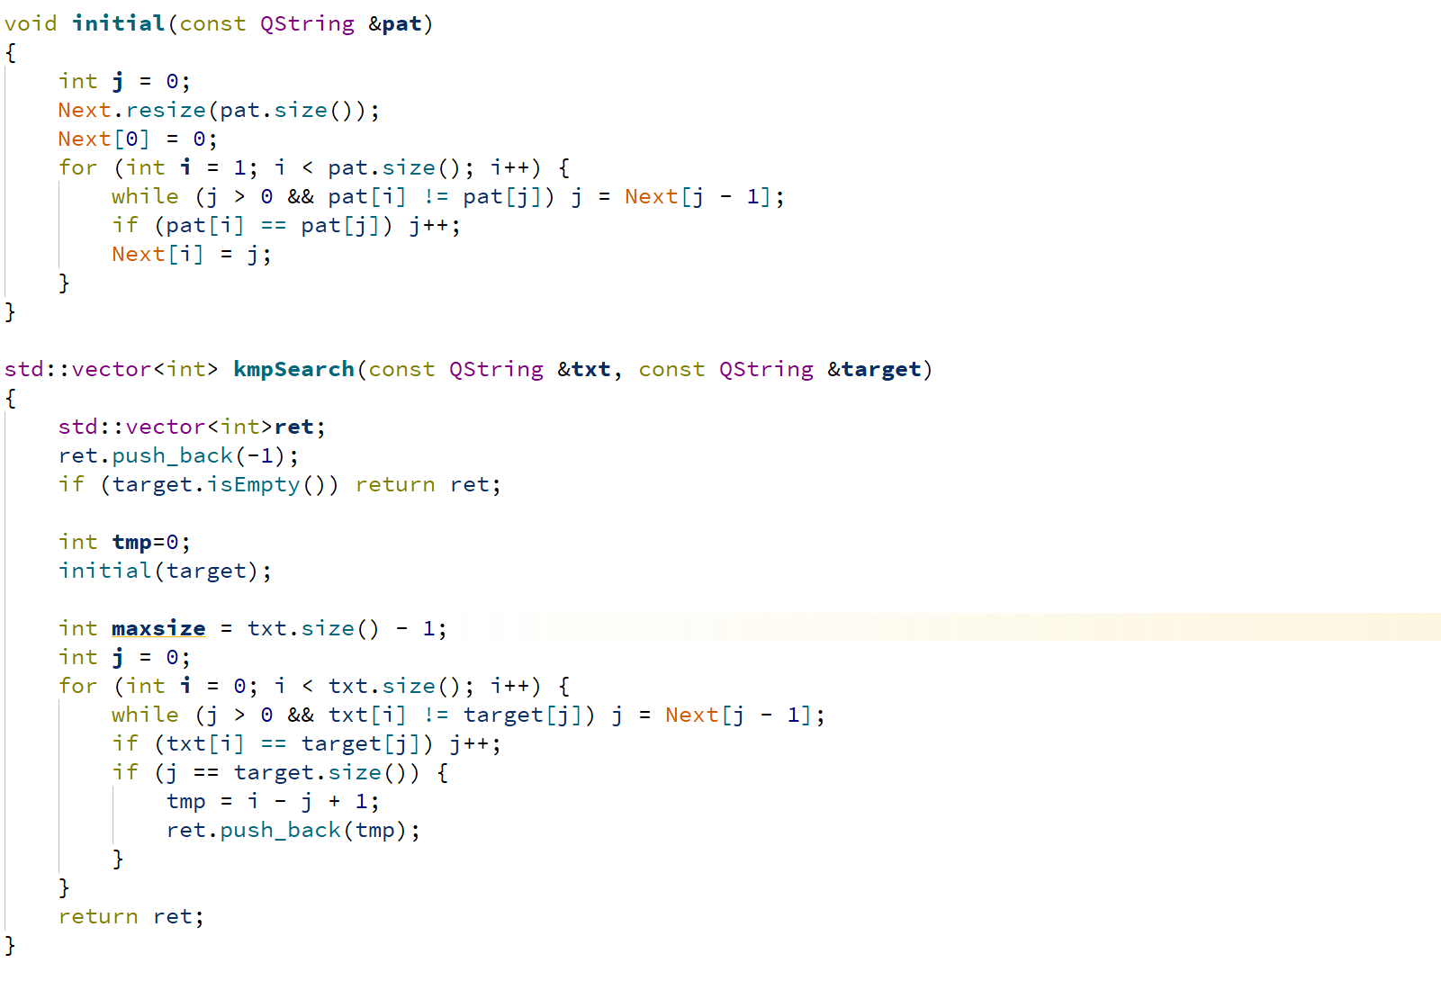

Slide 23
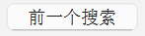
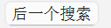
三、关键词上下跳转技术
该项目还实现了关键词跳转技术，通常，文本内容会包含多个目标字词，当目标词在文本中多次出现，计算机会将关键字词的下标存在一个Vector<int>容器中，并且可以通过下方的两个按钮进行跳转。（按钮如图）

Slide 24
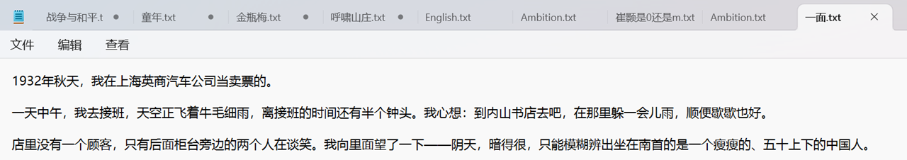
三、关键词上下跳转技术
图4.3.1
如图，图中的测试文本中的上下文包含两个“人”字，此时，如果搜索“人”字，计算机会将两个“人”字的下标存在一个vector<int>容器中，然后通过关键词上下跳转技术实现文本的跳转。

Slide 25
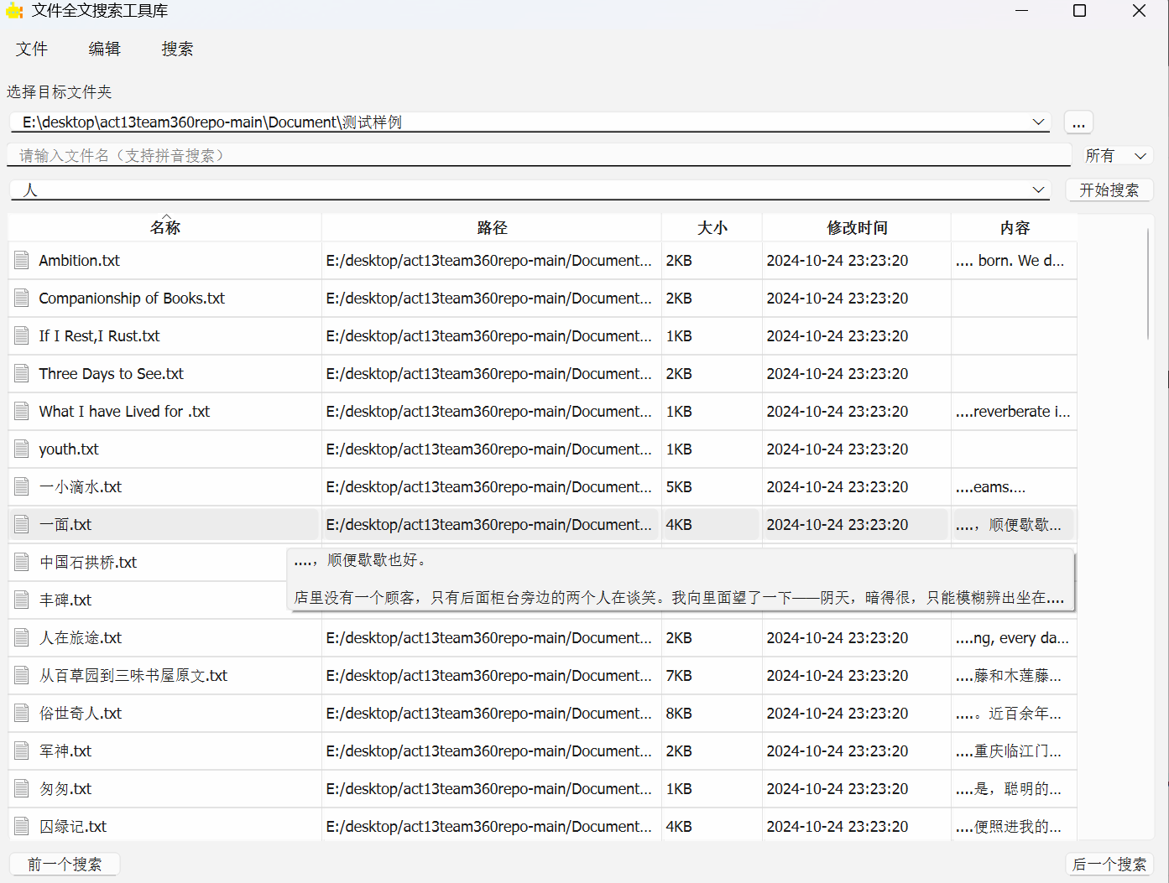
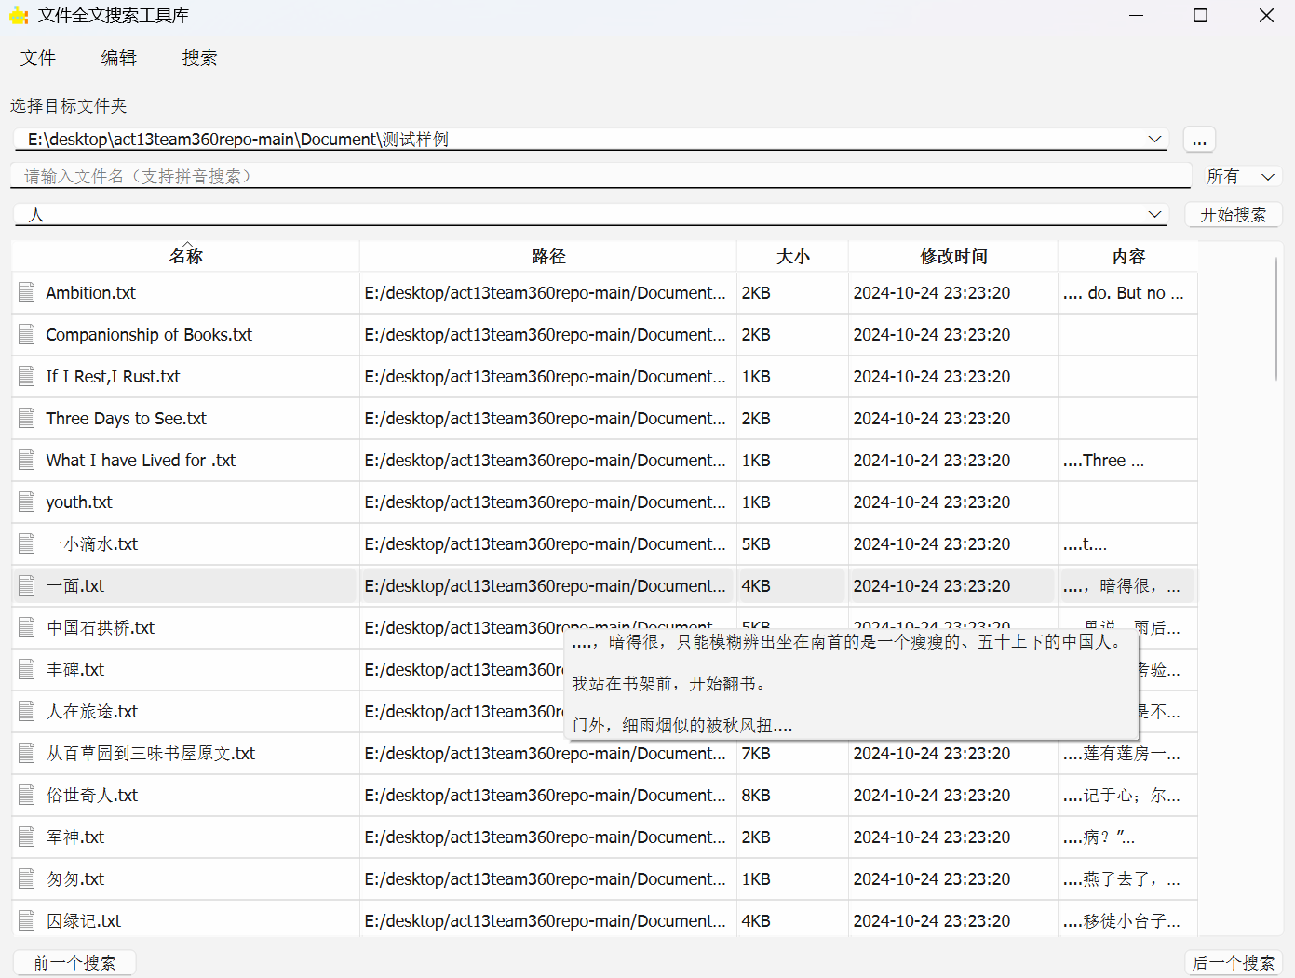
三、关键词上下跳转技术
点击
图4.3.1
图4.3.2
图4.3.3
两个“人”字的下标存在一个vector<int>容器后，点击“后一个搜索”，可以跳至下一个包含“人”的文段附近，同样地，如果点击“前一个搜索”，即可实现向前一个“人”字的跳转。

Slide 26
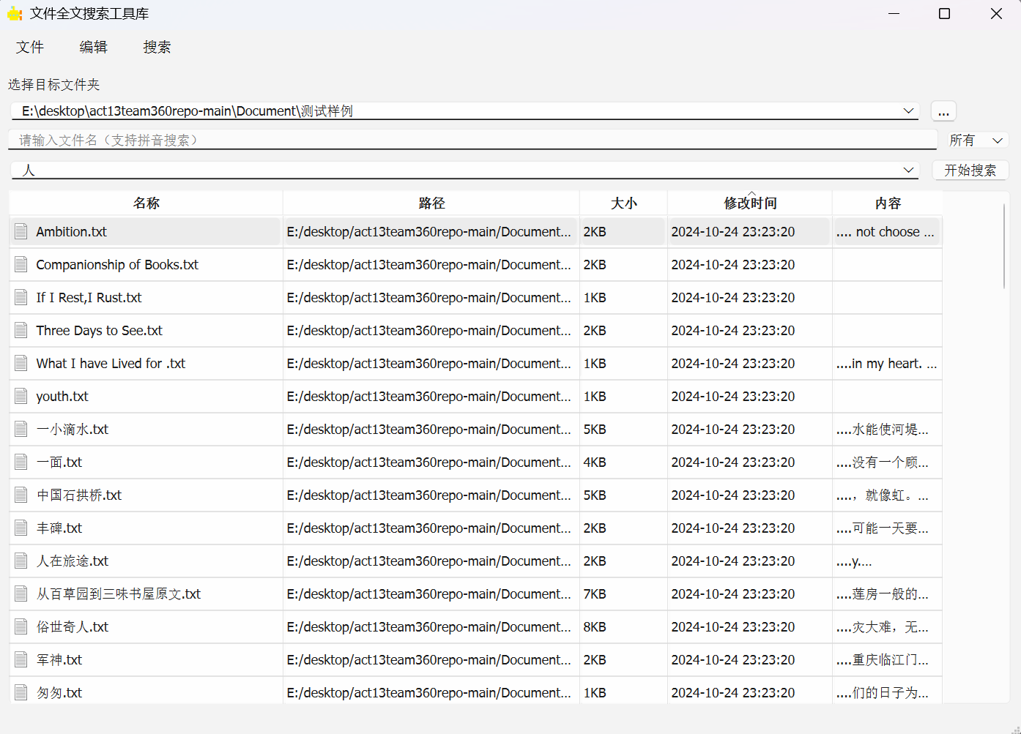
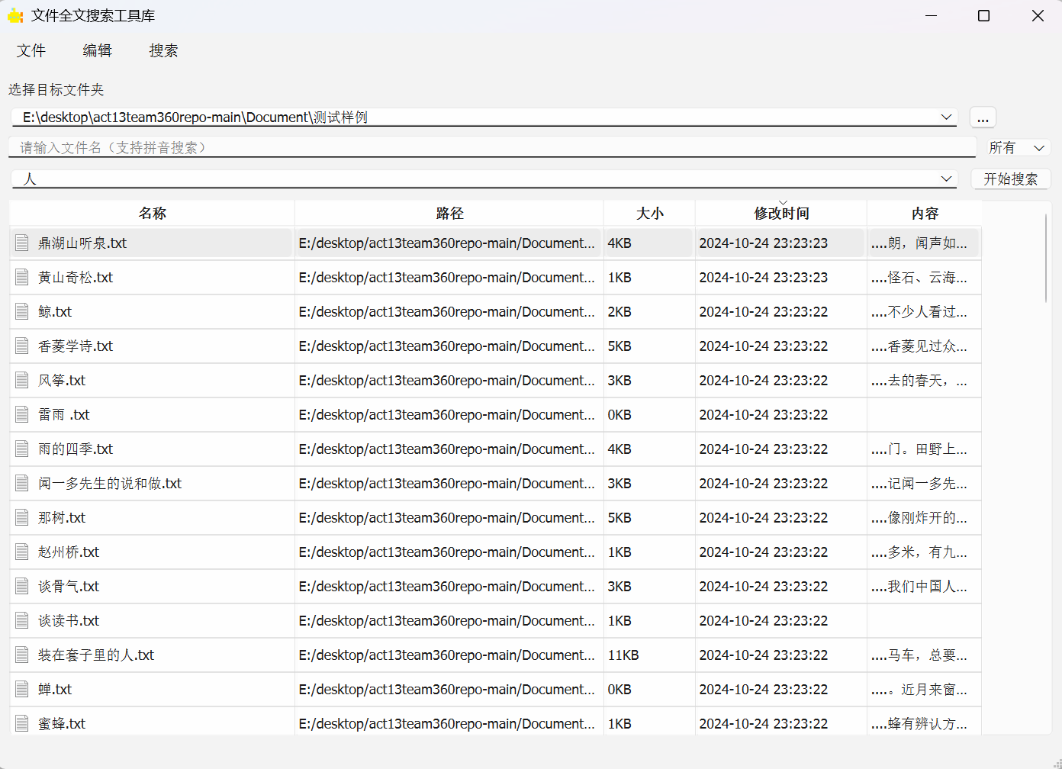
四、对文件进行排序
1、文件按修改时间进行排序（如图4.4.4及图4.4.5）
图4.4.1(文件修改时间由小到大)
图4.4.2（文件修改时间由大到小）

Slide 27
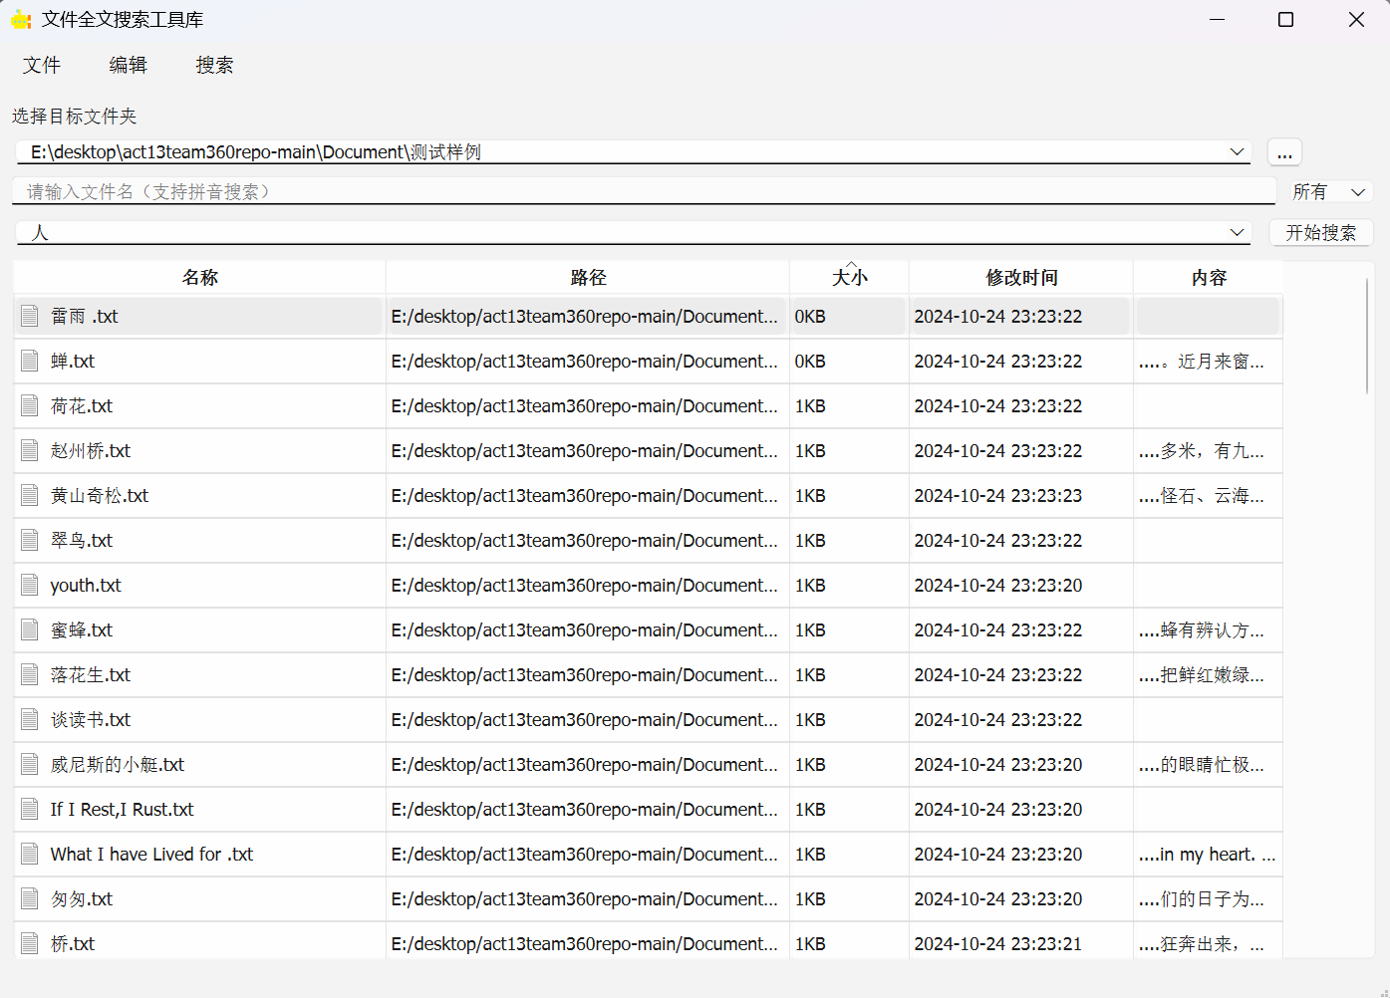
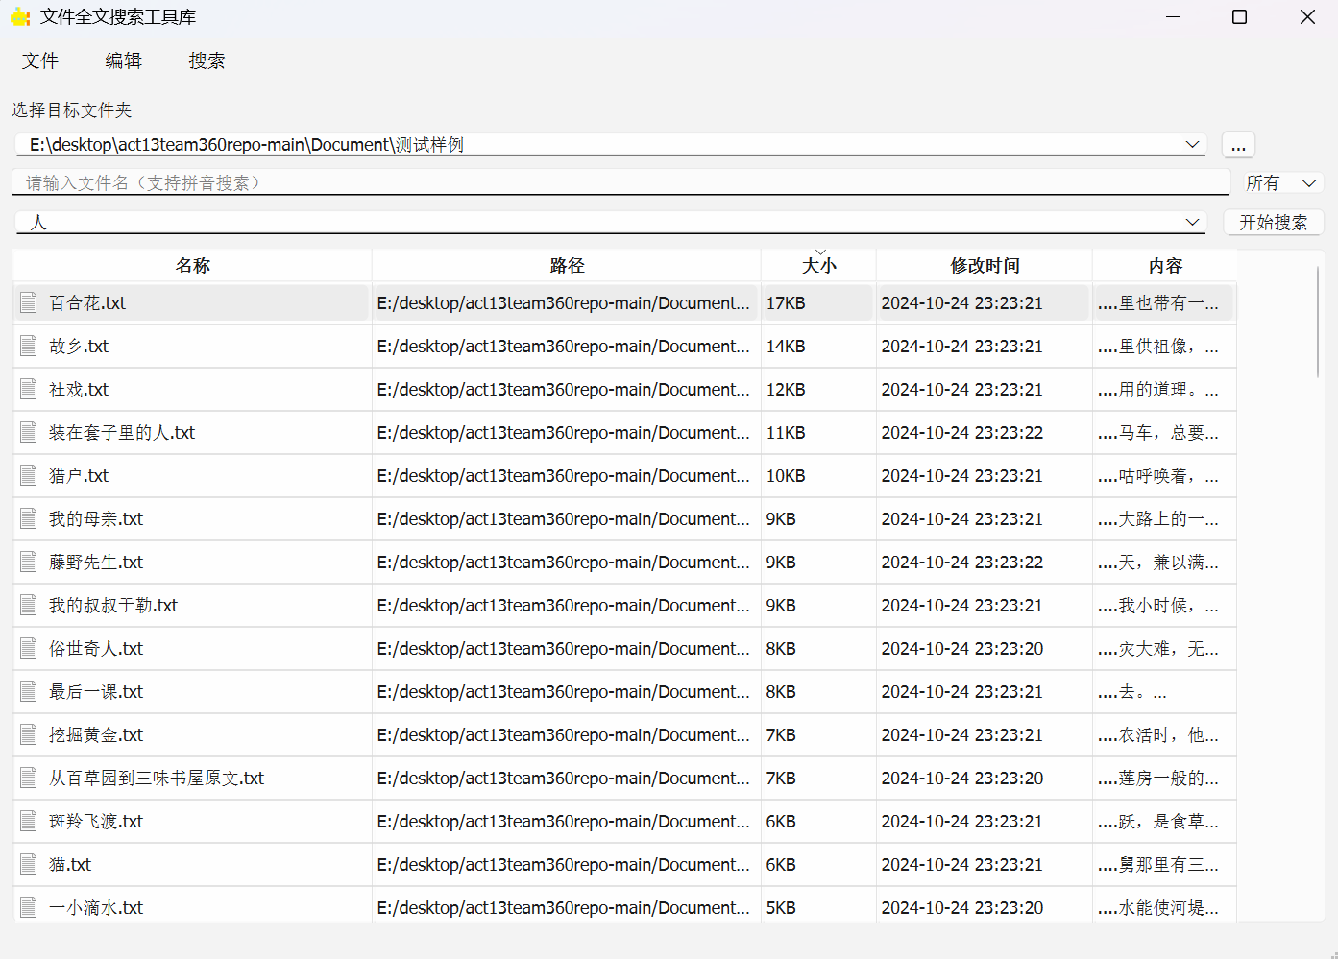
四、对文件进行排序
2）文件按文件大小进行排序（如图4.4.6及图4.4.7）
图4.4.3（文件大小由小到大）
图4.4.4（文件大小由大到小）

Slide 28
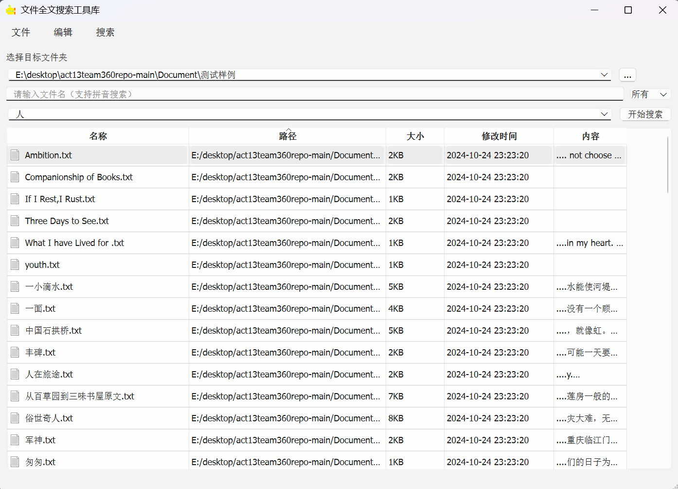
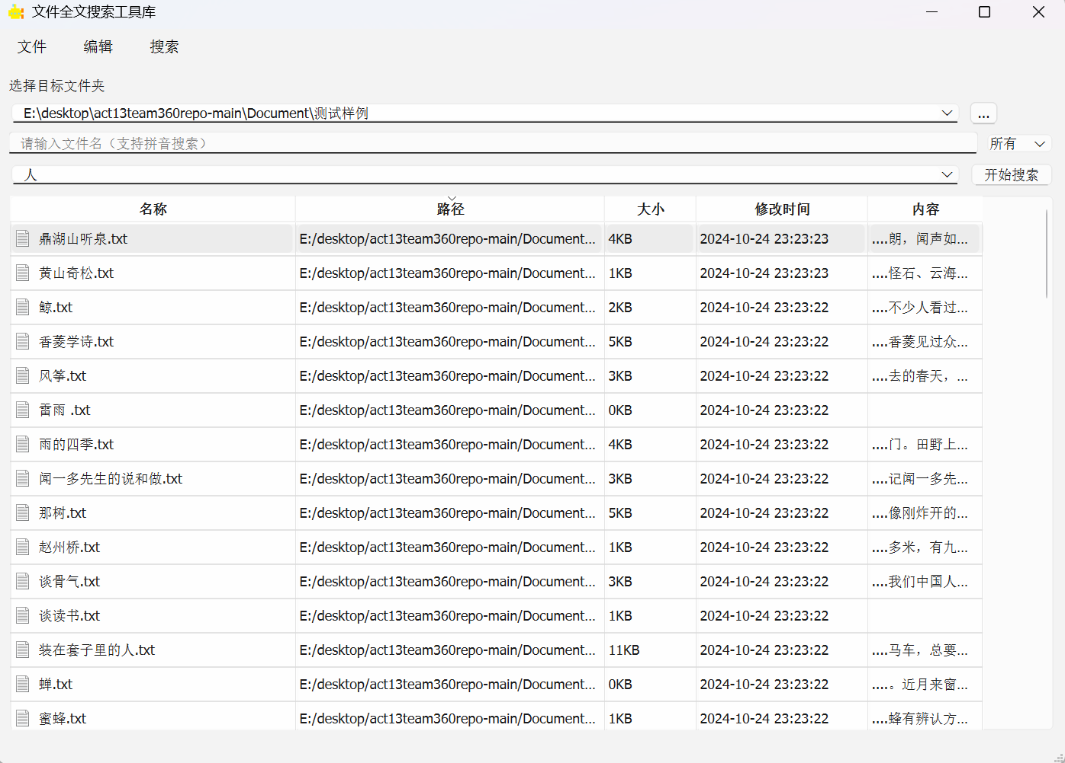
四、对文件进行排序
3）文件按路径进行排序（如图4.4.8及图4.4.9）
图4.4.5
图4.4.6

Slide 29
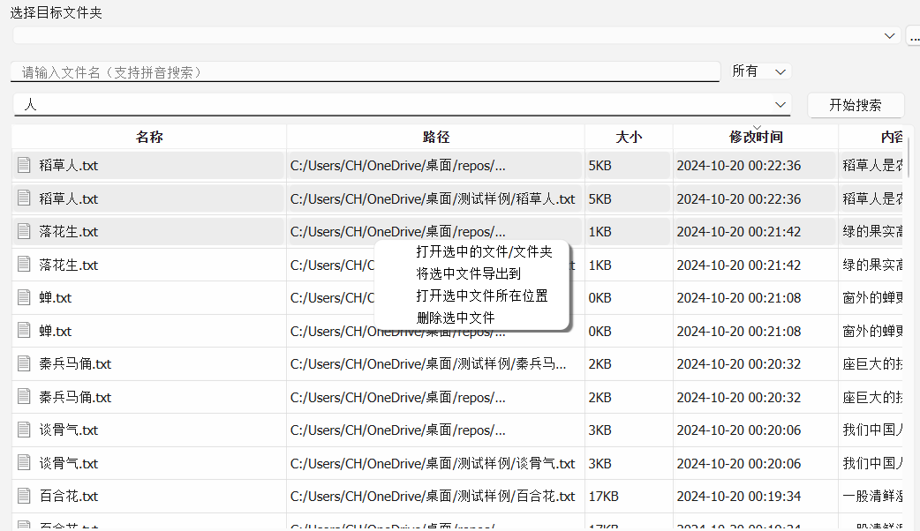
五、对文件进行操作
1)右键选定需要操作的文件,即可进行 打开文件/文件夹、将文件导出到、打开选中文件位置、删除选中文件 四个操作。（如图4.5.1）
图4.5.1

Slide 30
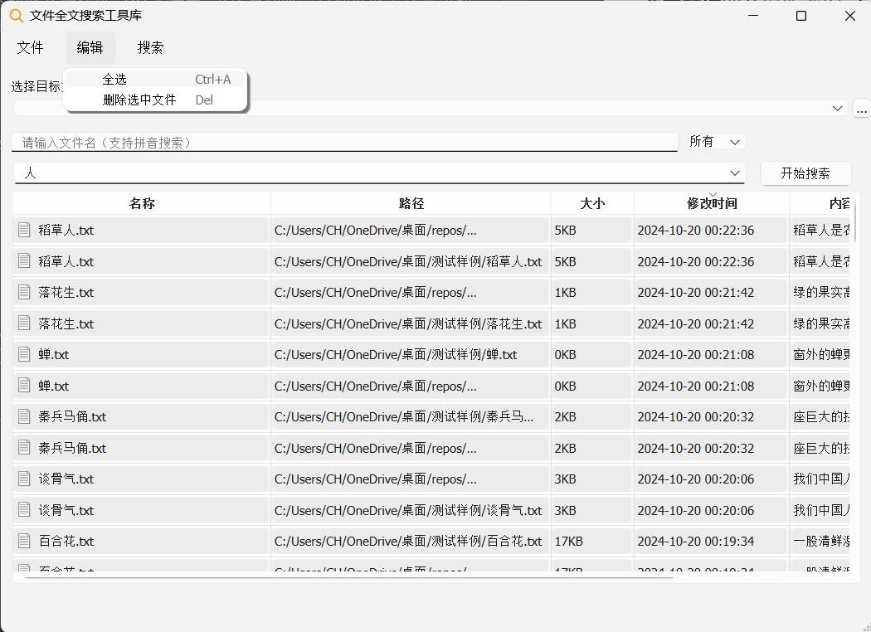
五、对文件进行操作
2） 按住 shift+左键 可以进行多选操作,此时再次使用上述操作,可以进行批量操作（如图4.5.2）
图4.5.2

Slide 31
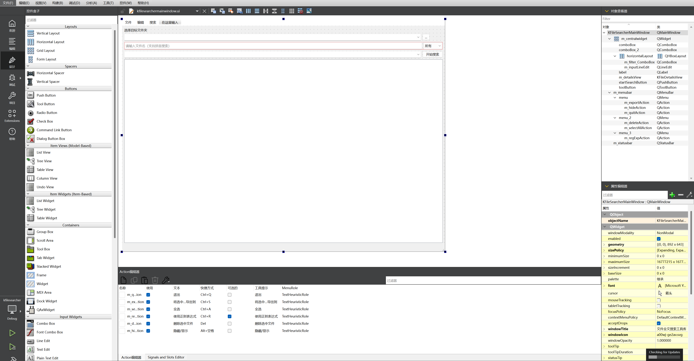
六、可视化界面技术
该项目采用Qt库进行开发，Qt库是一套跨平台的C++开发类库，主要用来开发图形用户界面（GUI）程序，也可以开发不带界面的命令行（CUI）程序。
借助Qt库中的.ui文件，可以做到画出所需界面，编辑器自动生成代码，大大加快了软件的开发进度，同时降低了开发难度。（如图6.1）
图6.1

Slide 32
04、特色创新

Slide 33
1、拼音搜索和英文搜索：
1）拼音搜索：是指使用汉语拼音进行搜索。例如，当你想查找某个中文词语时，你输入该词的拼音来获得结果。这种搜索方式通常用于拼音输入法或者无法直接输入中文字符的情况下。
采用ChineseToPinyin技术，汉字转拼音 自适应多音字处理 姓名自动切分 c++、c#、qt、js。 详细链接：https://github.com/newMoonxx/ChineseToPinyin
（1）直接使用查表，虽然汉字编码有一定的规律但是意外情况太多。
（2）使用权威的字库（新华字典http://xh.5156edu.com/pinyi.html），并修改官万的部分错误与缺失。
（3）手动筛选所有的多音字（1000多个），建立多音字表，解决多音字问题。
（4）收集姓氏特殊读音表，解决特殊姓氏的准确拼音输出。
（5）收集复姓，自动切分 [姓、名]。
（6）输出纯英文字符（例如：ü 用 v 代替）。
2）英文搜索：是指通过输入英文词汇进行搜索。在搜索引擎中，这通常意味着使用英语作为关键词进行查询，以查找相关的英文内容。
这两种搜索方式都能帮助用户通过不同的语言系统进行信息查找。

Slide 34
2、算法优化创新
1）引入新技术：例如，把LCS最长子序列算法与传统算法相结合，增强优化过程的效率和效果。
2）混合算法：将多种算法或策略结合起来（如将QregularExpression与正则表达式结合）以在问题中取得更好的性能。
3）自适应优化：探索能根据实时反馈或变化条件自适应调整参数的算法，使其在现实应用中能够动态调整以获得更优的结果。
4）复杂度降低：例如KMP算法的使用而不使用暴力算法，通过改进数据结构或调整算法流程来降低时间和空间复杂度，提高算法的最坏情况或平均情况的性能。
通过这些，我们实现了在相同条件下的更小文件搜索时间以及在实际问题中创新性应用的可能性。

Slide 35
第七届开源创新大赛
项目贡献赛道
感谢倾听
THANK you
2024年11月2日

